Slide 1
Программа для обучения основам программирования.
Выполнил:
Никитин М.С. ЕТ-212

Slide 2
Постановка задачи
Разработать программу, с помощью которой учащиеся смогут познакомиться с основными понятиями программирования, основам программирования со следующими возможностями:
генерация прямоугольного поля фиксированного размера;
генерация деревьев и урожая на случайных клетках поля;
генерация роботов, стрелок, банок с краской и выхода на клетках поля, определённых файлом с заданием;
выбор пользователем желаемого набора программ;
перемещение пользователем незафиксированных программ;
перемещение пользователем незафиксированных роботов;
проверка на столкновение нескольких роботов;
запуск разработанной пользователем программы.

Slide 3
Анализ предметной области выявляет следующие объекты:
клетчатое рабочее поле размером 5 × 5;
объекты, фиксированные на поле;
роботы, отличающиеся цветом, имеющие направление и координаты;
команды, содержащие возможные действия с объектами;
программы, обладающие цветом и содержащие наборы команд с определёнными координатами и поведением;
задание с описанием, предназначенное для создания роботов и команд.

Slide 4
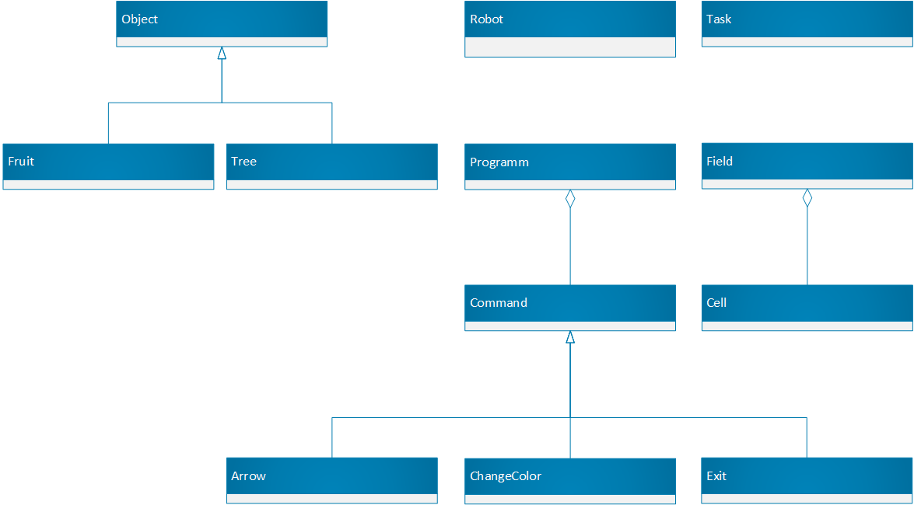
Иерархия классов

Slide 5
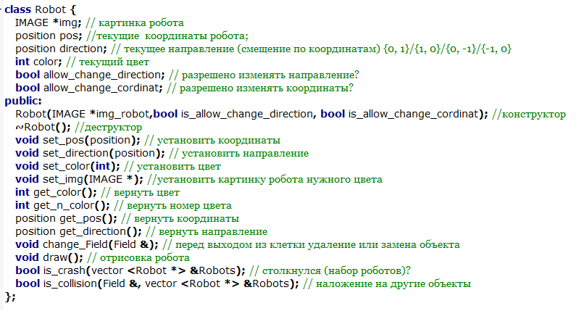
Основные классы

Slide 6
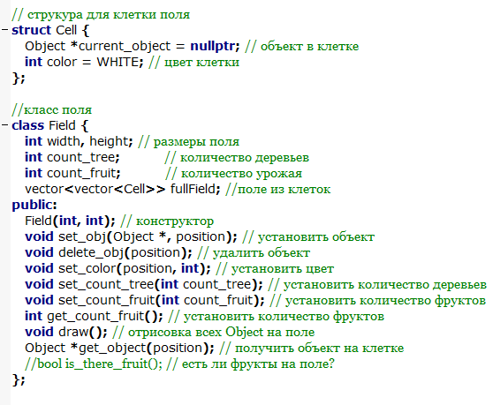
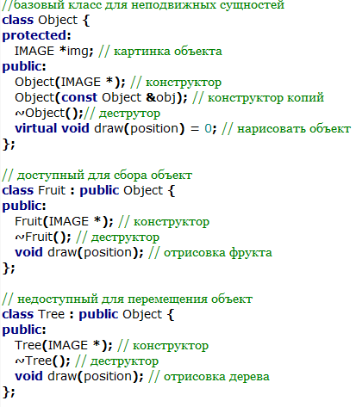
Основные классы

Slide 7
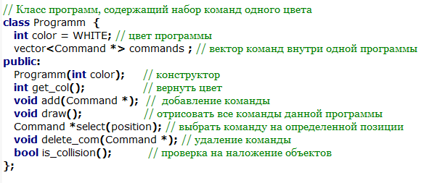
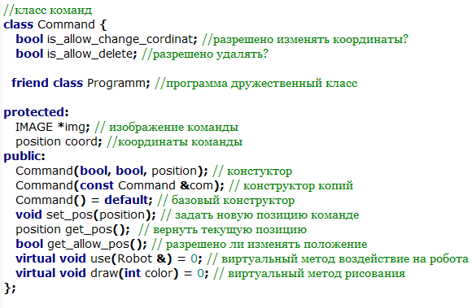
Основные классы

Slide 8
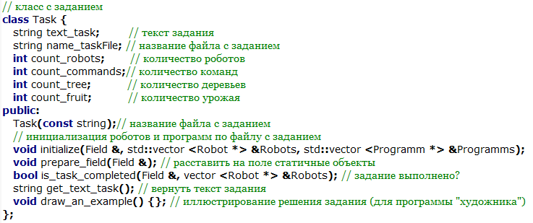
Основные классы

Slide 9
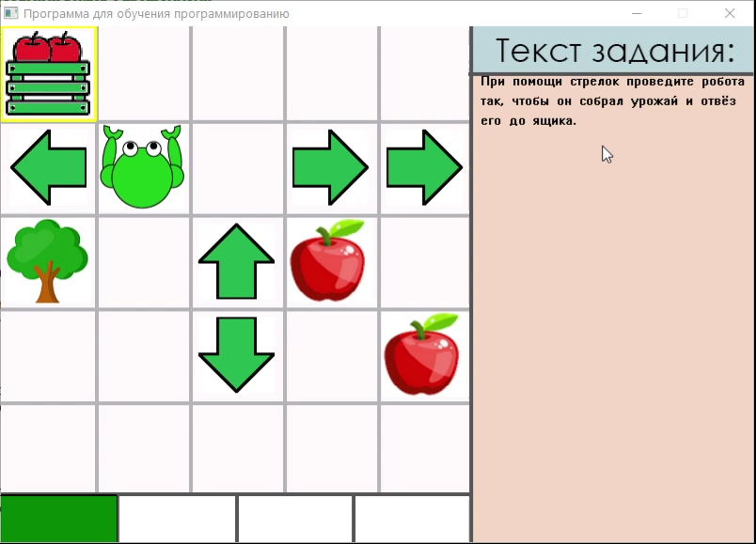
Пример работы программы

Slide 10
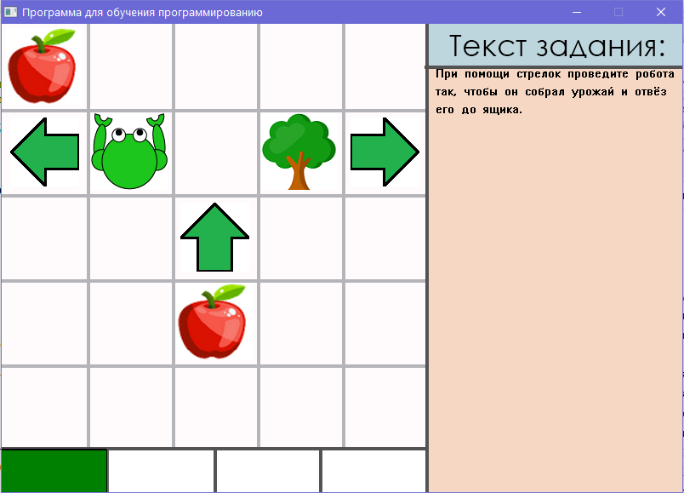
Пример работы программы

Slide 11
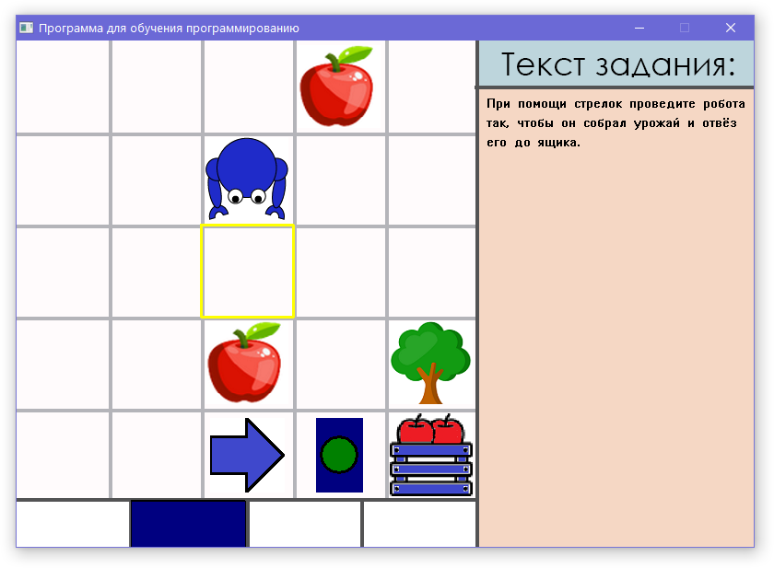
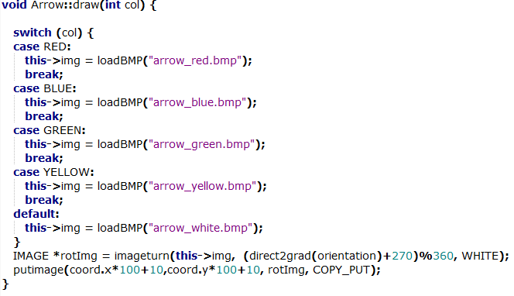
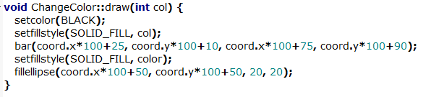
Особенность реализации: интерфейс

Slide 12
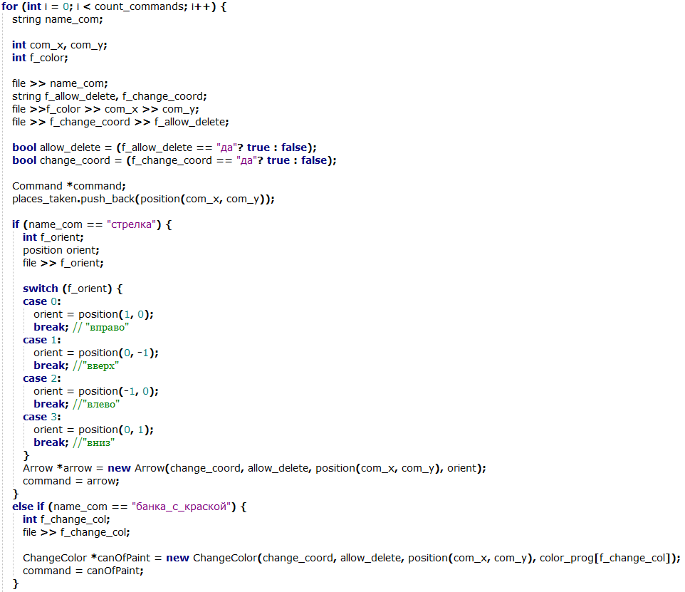
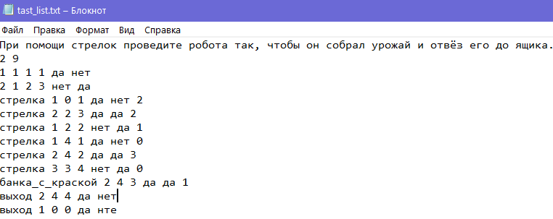
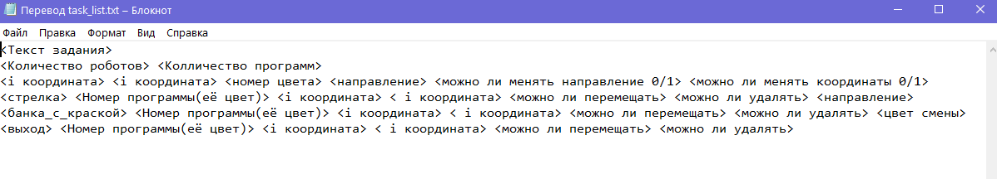
Особенность реализации: текст с заданием

Slide 13
Заключение
В ходе выполнения курсовой работы были выявлены объекты предметной области и определена система классов для них, разработан интерфейс программы. После объектно-ориентированного проектирования классы были реализованы на языке С++. Разработанный код был проверен на контрольных тестах и в код были внесены необходимые исправления. Для программы была разработана документация, описывающая её установку и использование. Таким образом, цель работы была достигнута, задачи – решены.

Slide 14
Спасибо за внимание

